Slide 1
Middleware KAA Ara Katman
Arif Emre KOCAMAN
Ammar Arrap Abdo Saeed
Berkan Vidin

Slide 2
Middleware(Ara katman)
Middleware Kablosuz algılayıcı ağlarda uygulamalar ve donanım aygıtları arasında bulunan bir katmanı ifade eder

Slide 3
Middleware genellikle uygulama seviyesinde, işletim sisteminde ve ağ protokolerinde kullanılmaktadır. uygulama gereksinimlerini düzenler, alt düzeydeki verileri saklar, uygulama yöneticisinde ve geliştirmesinde yardımcı olur. ölçeklenebilirlik, verimlilik, gizlilik, güvenilirlik, yaygınlaştırma, bilgi paylaşımı gibi KKA'ın işlevsel olmayan gereksinimlerini karşılalayabilir.

Slide 4
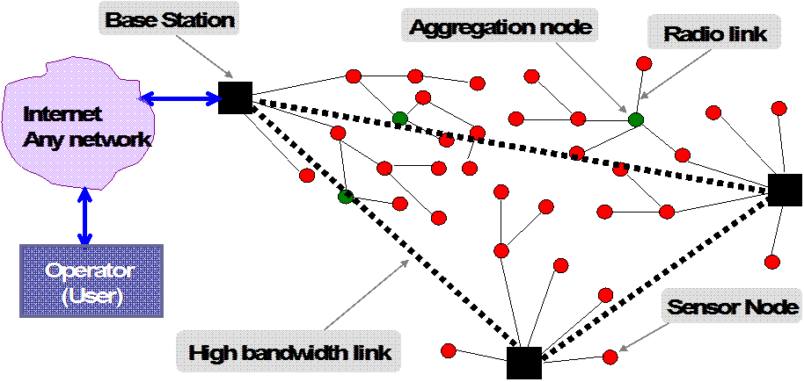
Algılayıcı Ağ Mimarisi
Sensör Düğümleri: Hedef olayları algılar, sensör okumalarını toplar, bilgileri düzenler, onları radyo bağlantısıyla ağ geçidine gönderir
Baz istasyonu sensör düğümleri ve kullanıcı operatör aralarında iletişim kurar, (veri tabanı veriyi depolar)

Slide 5
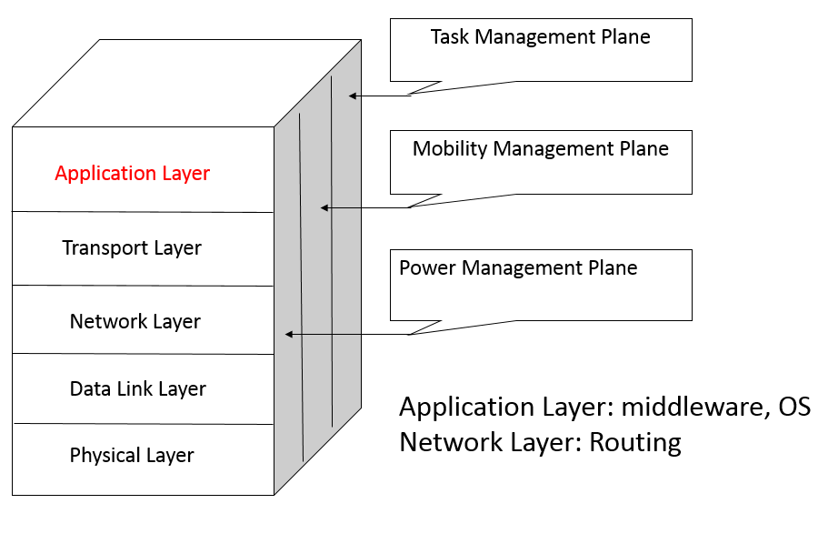

Slide 6
Teknolojinin en gelişmiş yönlendirme protokolleri dağıtılır , ve ara katman yalnızca göndermek için uygulama verileri bulunduğunda bir rota aramaya başlarlar
Biz burada çalışma sensör ağı için Mesafe Vektör (AODV) ve Dinamik Kaynak Yönlendirme (DSR) konuları üzerinde duracağız

Slide 7
Yol Bulma
Bir düğüm, tüm komşularına Yol İstek mesajı gönderir.
Böyle bir talebi alan herhangi bir düğüm ona cevap verir veya yeniden yayınlar.
rota bilgileri veya istek zaman aşımına uğradığında. Prosedür sona erdirilir
AODV ile, her düğüm hedefle ilişkili bir sonraki atlama bilgisini hatırlar. Güzergah bilgisinin kendisi ağda dağıtılır.
DSR ile, eksiksiz rota rota talebinde bulunan kişiye gönderilir.
Mesaj iletimi
AODV ile ileti, yönlendirme tablosuna kaydedildiği gibi bir sonraki atlamaya gönderilir ve bu yordam her atlamada tekrarlanır.
DSR ile, mesaj tam yolunu başlık olarak gönderir.

Slide 8
Rumor(Rapor) Yönlendirme
Braginsky ve Estrin'in "Sensör Ağı için rapor Yönlendirme Algoritması"
Bir sensör ağında bilgi nasıl kullanılabilir hale getirilir?
Varsayım: İstendiği zaman belirli bir olayı hissetmek, olayın varlığını veya yerini bilememek

Slide 9
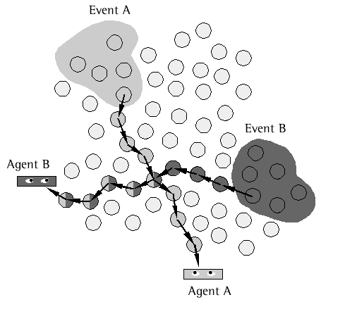
Bir olay, şebekeyi düğümden düğüme rastgele bir yolla gönderen ajanları gönderir. Her ziyaret, düğümün veritabanındaki olay hakkında bilgi bırakır. Önceden tanımlanmış bir TTL sonra durdurulur

Slide 10
Eleştirel inceleme
+ Düğümlerin yalnızca küçük bir kısmı aynı bilgileri benimsemek zorunda
+ Düğümlerin yalnızca küçük bir kısmı teslim edilebilir talep edilen bilgiler rastgele bir süreç olup olmadığını veya isteği işlemek zorunda.
- Düğümlerin başarısızlığı olaya giden yolu kesebilir (ne kadar geniş olduğuna bağlı olarak).
- Bir düğümün gerçek davranışı, önceki slaytlarda gösterilenden çok farklıdır..

Slide 11
Middleware Katmanin Principleri
Farklı uygulamalara sistem hizmetlerini sunma mevcut veya gelebilecek olan uygulamara standart bir sistem hizmetini sağlamalıdır. Çoklu uygulamaları koordine eden ve destekleyen bir ortam hazırlama çeşitli uygulamaları yerine getirir veya yeniden oluşturur.

Slide 12
QoS
Ağ İletişimi Hizmet Kalitesi, Ağ üzerindeki uygulamaları önceliklendirerek zaman kaybını azaltmayı hedefleyen bir ağ servisi. Bir ağ bağlantısı üzerinden çalışan bir trafik veya program türüne öncelik veren çeşitli tekniklere karşılık gelir.
gerekli ağ kaynaklarını ayarlamak ve optimize etmek için kullanılabilir. bu mekanizmalar, sınırlı ve güvenilir dinamik olarak yönetebilen algoritmalar sağlar. Sistem kaynaklarının uyarlanabilir ve verimli kullanılması için mekanizmaları sağlar Middleware Mimarisi

Slide 13
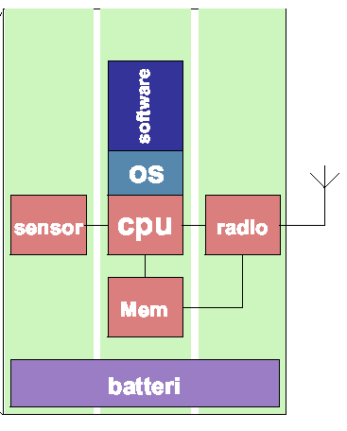
Donanım ve yazılım
Sensör fiziksel, kimyasal veya biyolojik parametreleri algılayıp elektrik sinyaline dönüştüren bir dönüştürücüdür
İşleme: mikroişlemci (CPU)
veri saklama (Mem)
AD dönüştürücü
İletişim kurmak için: veri telsiz (Radyo),
Enerji kaynağı: pil

Slide 14
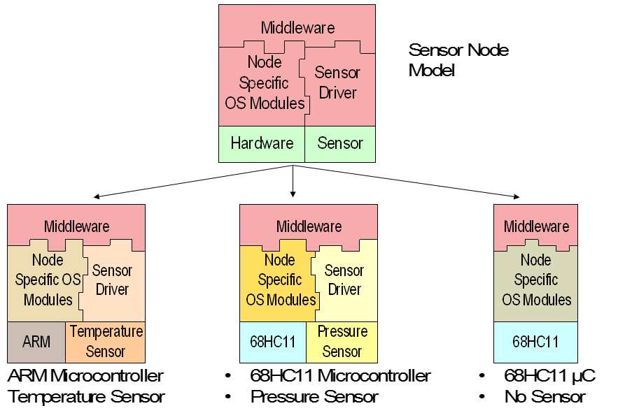

Slide 15
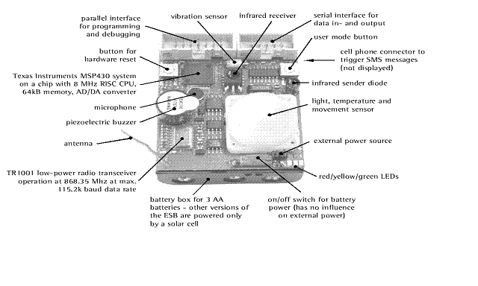

Slide 16
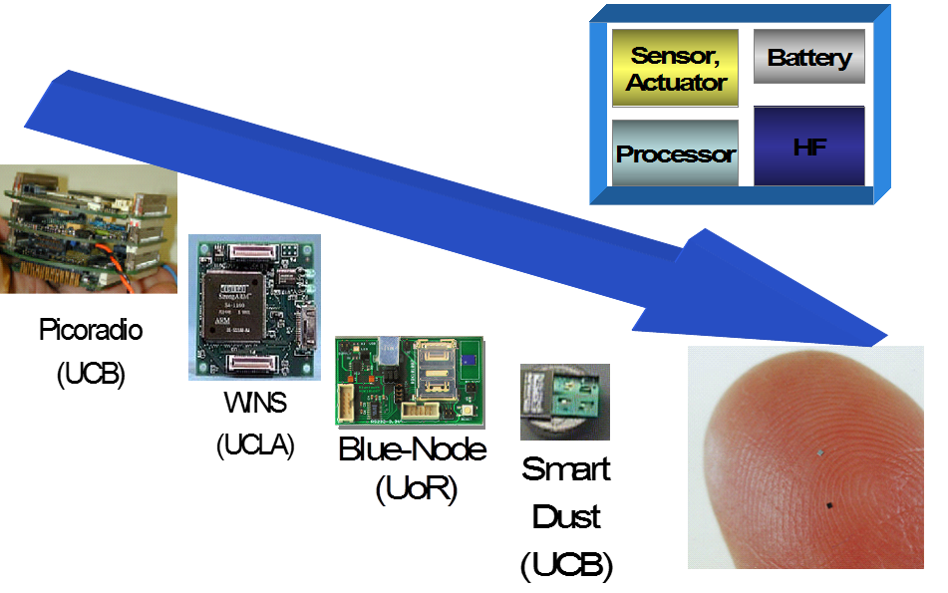

Slide 17
Sensör Düğümlerinin Özellikleri
Sınırlı kapasitesi
Pil (Ömrü: gün - 10 yıl)
İşleme özellikleri (10MHz)
İletim aralığı (5 - 20 metre)
Veri hızları: Bit / s - KB / s
İletim yöntemleri:
802.11 (WiFi)
Bluetooth - kısa mesafe, diğer uygulamalar
ZigBee - sensör ağı için
Fiyat: birkaç kuruş

Slide 18
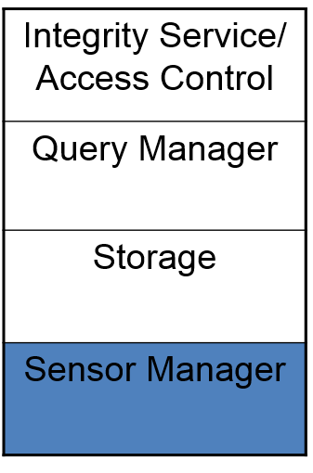
Yazılım - İşletim Sistemi
Sensör Yöneticisi
sensörlere erişim sağlar
sensör verisinin dağıtımını yönetmek
Bir sensöre verilen kaynakları sağlar ve yönetir

Slide 19
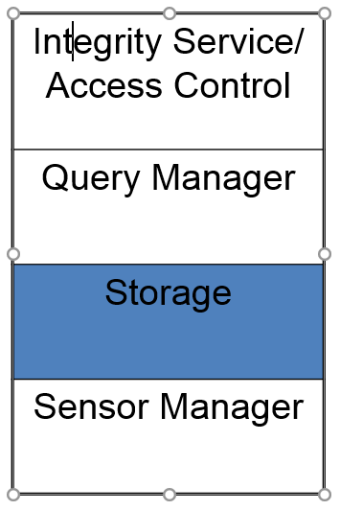
Depolama
Depolama
veri akışları için kalıcı depolama sağlar

Slide 20
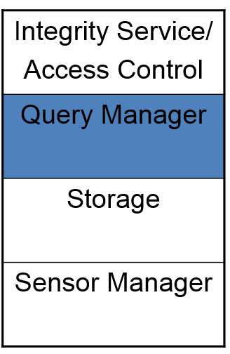
Sorgu Yöneticisi
aktif sorguları yönetir
sorgu işleme
olayların ve sorgu sonuçlarının kayıt edilmesi , yerel veya uzaktaki tüketicilere ulaştırılması görevini üstlenir

Slide 21
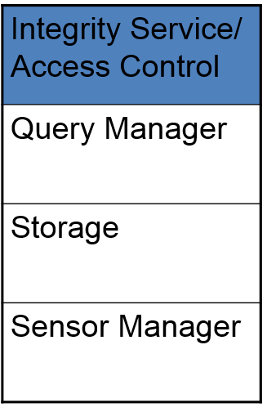
Üst katman: erişim denetimi ve bütünlük hizmeti
OS örnekleri:
TinyOS: bir olay meydana geldiğinde, olayı işlemek için uygun olay işleyicisini çağırır.
Diğerleri: Contiki, MANTIS ve SOS.

Slide 22
Yazılım Tasarımı
Donanıma uygun yazılım bileşenleri oluşturma (sürücü, işletim sistemi)
Donanımdan bağımsız yazılım bileşenleri oluşturma (ara katmanlar, hizmetler)
Önceden tanımlanmış bileşenlerin birleştirilmesi
Kaynak kodu üretimi
Kullanılmayan bileşenleri çıkarma
Arayüzün optimizasyonu
Düğümün donanımına iyileştirme
Düğümlerin farklı ortamlarda dağılımı
Uygulamanın izlenmesi
Günlük dosyalarının oluşturulması
Günlük dosyalarının değerlendirilmesi
Components
Design & Edit
Resource
Hardware
driven
Complie/Link
Distribute
Execute/Administrate
Monitoring
Evaluation
Optimization

